Slide 1
“AUTOMATIZACIÓN DE UNA CABINA PARA DESENGRASADO, LAVADO Y FOSFATADO PARA LA EMPRESA AICO ENGINEERING”
AUTORES:
DIEGO ESTEBAN MORALES MALDONADO
JUAN PABLO POLO TORRES
DIRECTOR: ING. BYRON CORTEZ PAZMIÑO. MSC
SANGOLQUÍ, NOVIEMBRE 2017

Slide 2
CONTENIDO
Antecedentes
Objetivos
Estado del Arte
Diseño (Mecánico, Eléctrico/Electrónico y de Software)
Pruebas y Resultados
Estudio Financiero
Conclusiones y Recomendaciones

Slide 3
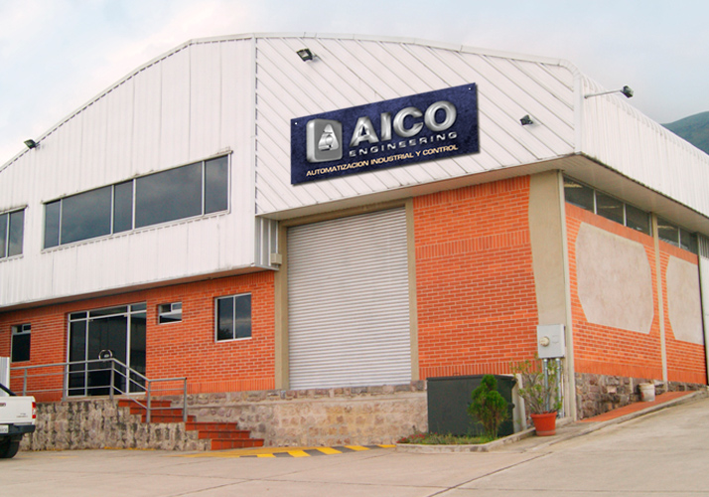
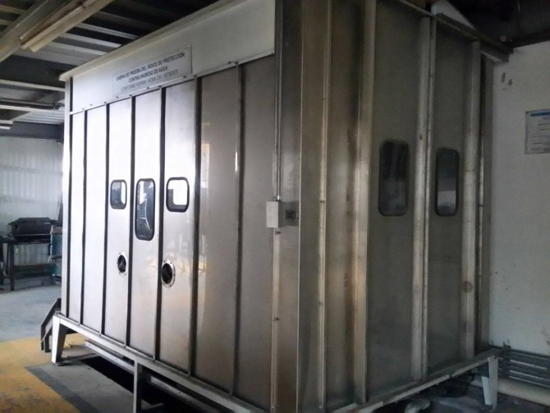
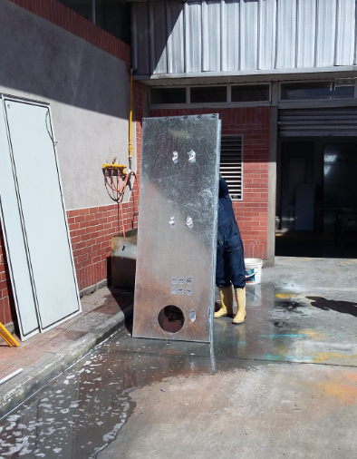
ANTECEDENTES
INSTALACIONES AICO ENGINEERING
PROCESO DE LIMPIEZA DE LAS PIEZAS METALICAS
CABINA DESIGNADA PARA EL LAVADO
Notes:
DEFINICION DEL PROYECTO Y JUSTIFICACIÓN

Slide 4
OBJETIVOS
OBJETIVO GENERAL
Automatizar una cabina para desengrasado, lavado y fosfatado para la empresa AICO Engineering.

Slide 5
OBJETIVOS
OBJETIVOS ESPECIFICOS
Diseñar los elementos mecánicos necesarios del sistema de transporte de las piezas metálicas.
Reubicar los diversos componentes ya existentes para el montaje de sensores y actuadores.
Implementar tres procesos con diversos parámetros para las etapas de desengrasado, lavado y fosfatado.
Realizar un Interfaz Humano-Máquina (HMI) para la comunicación, del monitoreo y funcionamiento de los procesos en tiempo real.
Diseñar e implementar los circuitos de control y potencia.

Slide 6
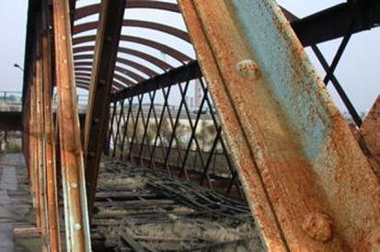
ESTADO DEL ARTE
Corrosión
Tipos de corrosión
Corrosión
Uniforme
Localizada
Macroscópica
- Galvánica
- Erosión
- Agrietado
- Picadura
- Exfoliación
- Ataque Selectivo
Microscópica
- Intergranular
- Fractura por corrosión
- Bajo tensión
Corrosión en estructura metálica
Fuente: (Pichel, 2007)
Notes:
La corrosión es un deterioro observado en un objeto metálico y no es más una reacción química producto de la unión del metal con el oxígeno.

Slide 7
ESTADO DEL ARTE
Limpieza de superficies
Mecánica
Electrolítica
Fluidos
Química
Fuente:(Kalpakjian, 2008)

Slide 8
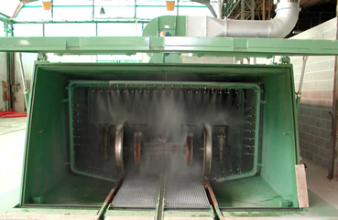
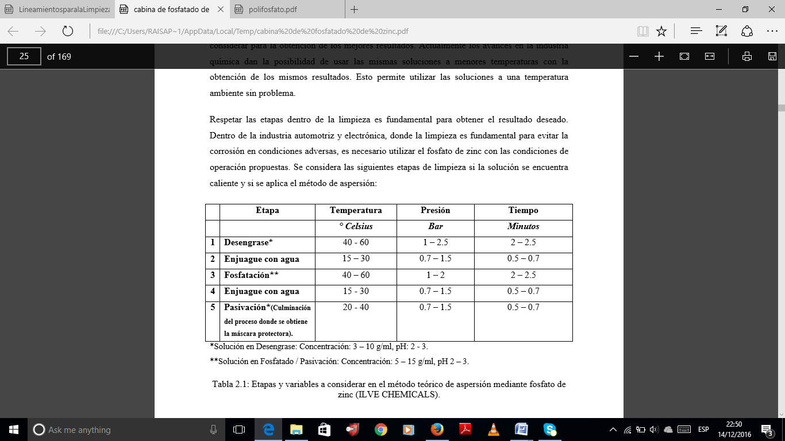
ESTADO DEL ARTE
Lineamiento para la limpieza de piezas metálicas
  Por aspersión o rociado
– Etapa del proceso de limpieza
Máquina de limpieza por aspersión automática
Fuente: (Raimondi, 2017)
Fuente: (Ilve Chemicals, 2008)

Slide 9

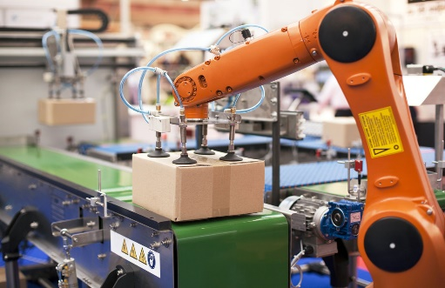


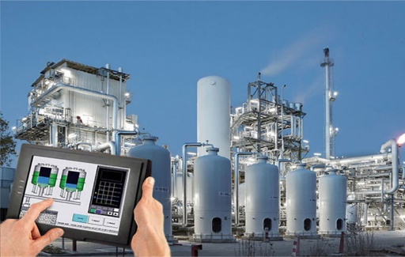
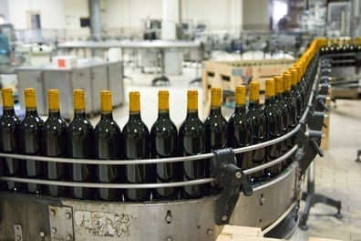
ESTADO DEL ARTE
AUTOMATIZACIÓN

Slide 10



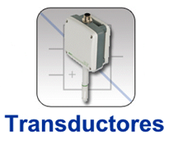
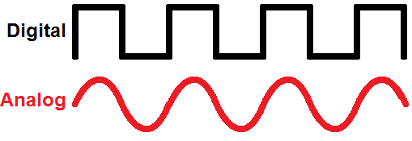
Transductores

Slide 11
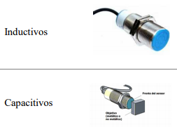
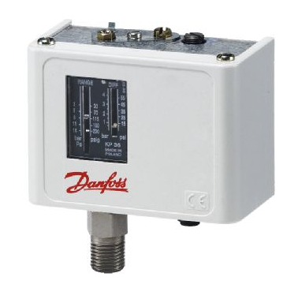
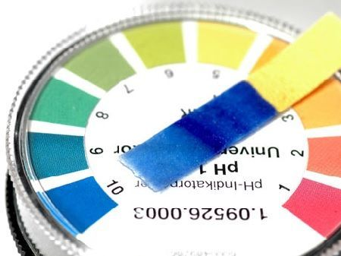
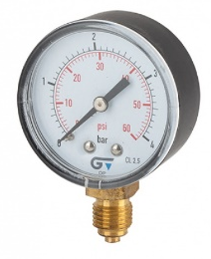
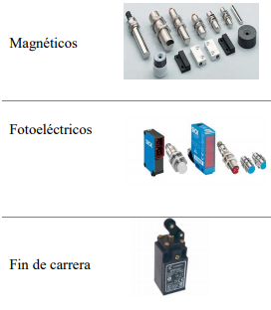
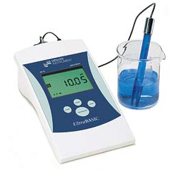
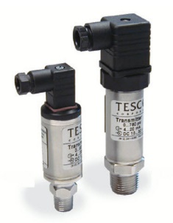
Transductores y Sensores
    Sensores de proximidad o posición
    Transductores de presión de fluidos
    Medición del Ph
Presostato
Manometro
Transductor de presión
Indicadores
Ph-Metro

Slide 12
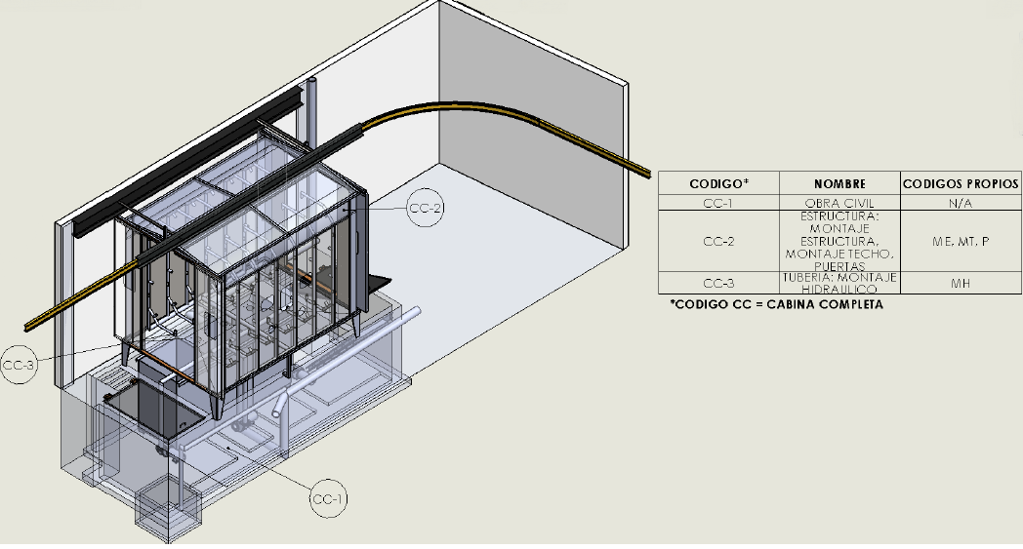
DISEÑO
Descripción del estado inicial
  Componentes de la cabina de lavado

Slide 13

DISEÑO
Construir el transporte de las piezas metálicas
Reducir tiempos de limpieza
Disminución de costes producción
Facilidad de uso
Evitar el contacto entre operador y ácidos
Bajo consumo energético
NECESIDADES DEL CLIENTE

Slide 14
DISEÑO
Control del sistema
Instrumentación
Propiedades
HMI
Nivel de programación
Reubicación de componentes
Diseño del transportador
ESPECIFICACIONES TÉCNICAS

Slide 15
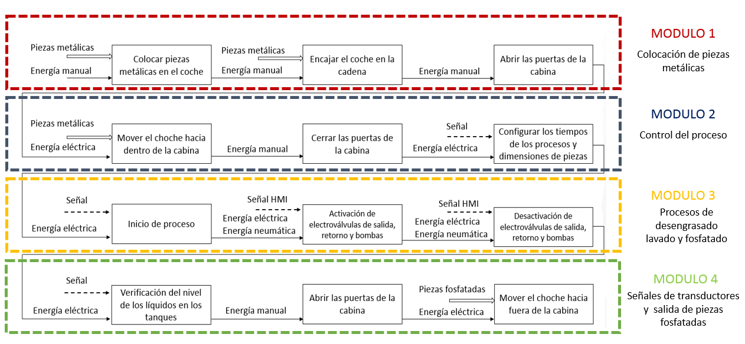
DISEÑO
PROPUESTA DE AUTOMATIZACIÓN

Slide 16
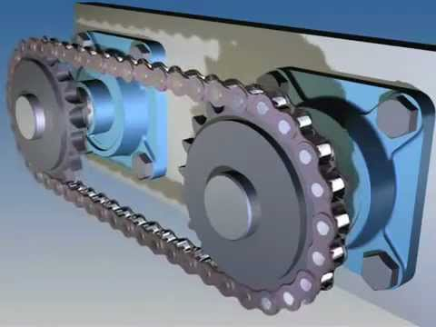
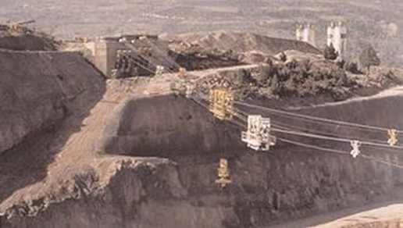
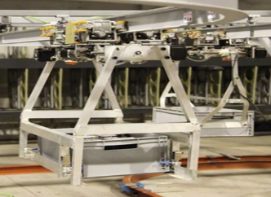
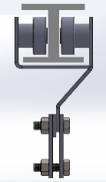
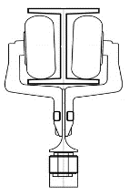
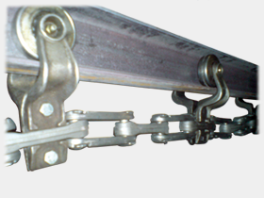
Modulo 1 / Colocación de las piezas metálicas
Alternativas del mecanismo o sistema para mover los coches
Alternativa para el diseño de los coches
Solución 1 | Solución 2 | Solución 3
Uso de cadenas | Uso de cable | Space Carrier
Alta capacidad de transporte Fiable Costo módico | Alta capacidad de transporte Elevada utilización de carga horaria Costo módico Automatización sencilla | Carros eligen la ruta más eficiente entre dos puntos Cambio de carril con una sola vía
Control velocidad de los piñones Movimiento en curvas improbable Automatización semi-compleja | Movimientos de arranque y parada deben ser suaves Controlar el balanceo mediante cuerdas Existe carga máxima que soporta el blondín | Altos costes de instalación Sistema exclusivamente para cargas ligeras Necesita espacios amplios para moverse con libertad
Solución 1 | Solución 2 | Solución 3
diseño isométrico | destaje en un extremo | Sujeción a la cadena de manera permanente
Distribución de carga equitativa Fabricación sencilla Deslizamiento con poca fricción y atascamiento | Acoplamiento a distintas cadenas de trasmisión Fabricación sencilla y económica Deslizamiento con poca fricción | transportar grandes cargas Fabricación sencilla Deslizamiento con poca fricción
No se puede acoplar y desacoplar de distintas cadenas de transmisión | La carga es mayor en zona de destaje La carga depende del material del coche | Desacoplamiento complicado para cadenas de trasmisión Poca flexibilidad en las cargas
 | OPERABILIDAD | FUNCIONALIDAD | COSTO | ∑ | PRIORIDAD
SOLUCIÓN 1 | 0,175 | 0,04 | 0,175 | 0,39 | 2
SOLUCIÓN 2 | 0,175 | 0,08 | 0,175 | 0,43 | 1
SOLUCIÓN 3 | 0,07 | 0,04 | 0,07 | 0,18 | 3
 |  |  | TOTAL | 1
 | OPERABILIDAD | FUNCIONALIDAD | COSTO | ∑ | PRIORIDAD
SOLUCIÓN 1 | 0,175 | 0,04 | 0,21 | 0,425 | 1
SOLUCIÓN 2 | 0,105 | 0,04 | 0,14 | 0,285 | 3
SOLUCIÓN 3 | 0,14 | 0,08 | 0,07 | 0,29 | 2
 |  |  | TOTAL | 1

Slide 17
Modulo 2 / Control del proceso
Configurar los tiempos de los procesos y dimensiones de las piezas
ENTRADAS DIGITALES REQUERIDAS |  | ENTRADAS ANÁLOGAS REQUERIDAS
ÍTEM | CANTIDAD | ÍTEM | CANTIDAD
fallo motores (relé térmico) | 1 | transductor de presión | 1
botón de inicio | 1 | Ph-metro | 1
botón de paro | 1
selector manual o automático | 1
botón paro de emergencia | 1
fines de carrera | 2
Presostato | 3
sensor nivel flotador | 6
sensor nivel RM22LG11MR (3) | 3
TOTAL | 19 | TOTAL | 2
SALIDAS DIGITALES REQUERIDAS
ÍTEM | CANTIDAD
luz piloto de procesos | 3
luz piloto de puertas abiertas | 1
luz piloto de PH alto | 1
contactores para bombas | 3
electroválvulas | 7
TOTAL | 15

Slide 18
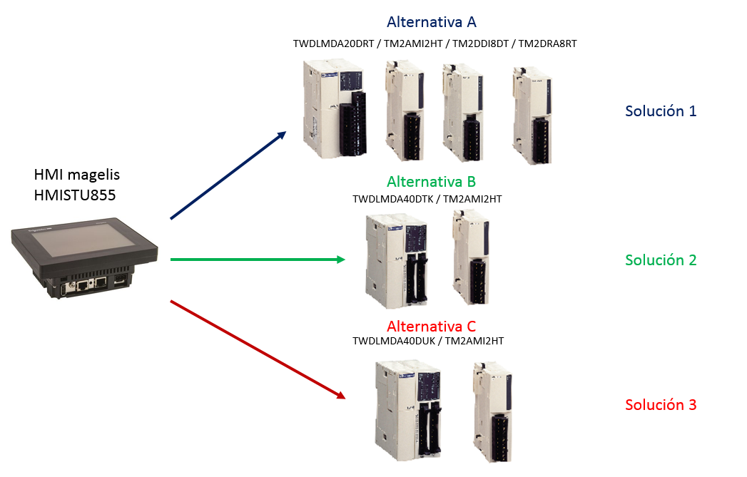
Modulo 2 / Control del proceso
 | ESPACIO | FUNCIONALIDAD | COSTO | ∑ | PRIORIDAD
SOLUCIÓN 1 | 0,04 | 0,0825 | 0,25 | 0,3725 | 1
SOLUCIÓN 2 | 0,105 | 0,085 | 0,17 | 0,3600 | 2
SOLUCIÓN 3 | 0,105 | 0,0825 | 0,08 | 0,2675 | 3
 |  |  | TOTAL | 1
Alternativa C
Características | controlador 24 Inp y 16 Out transistor | 2 Analog Inp ( 0-10V o 4-20mA)
Entradas digitales totales | 24
Entradas analógicas totales | 2
Salidas digitales totales | 16
Costo total según el catalogo 2013 | 1107 dólares
Alternativa B
Características | controlador 24 In y 16 Out | 2 análog In ( 0-10V o 4-20mA)
Entradas digitales totales | 24
Entradas analógicas totales | 2
Salidas digitales totales | 16
Costo total según el catalogo 2013 | 1007 dólares
Requisitos
Entradas digitales requeridas | 19
Entradas Analógicas Requeridas | 2
Salidas digitales requeridas | 15
Alternativa A
Características | controlador 12 In y 8 Out | 2 Analog In ( 0-10V o 4-20mA) | módulo 8 In | módulo 8 Out
Entradas digitales totales | 12 PLC y 8 Modulo = 20
Entradas analógicas totales | 2
Salidas digitales totales | 8 PLC y 8 Modulo = 16
Costo total según el catalogo 2013 | 860 dólares

Slide 19
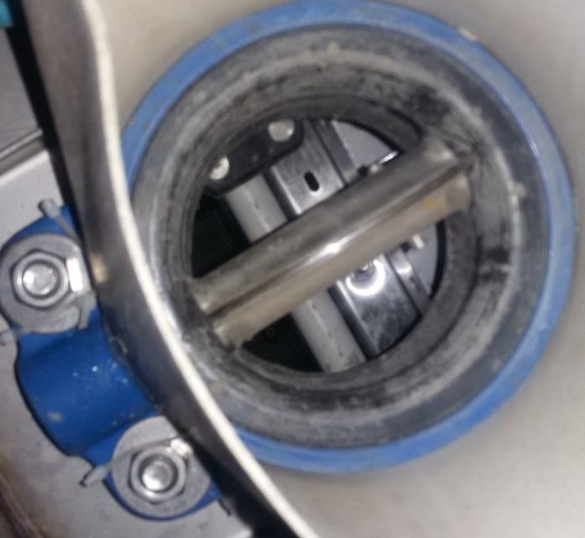
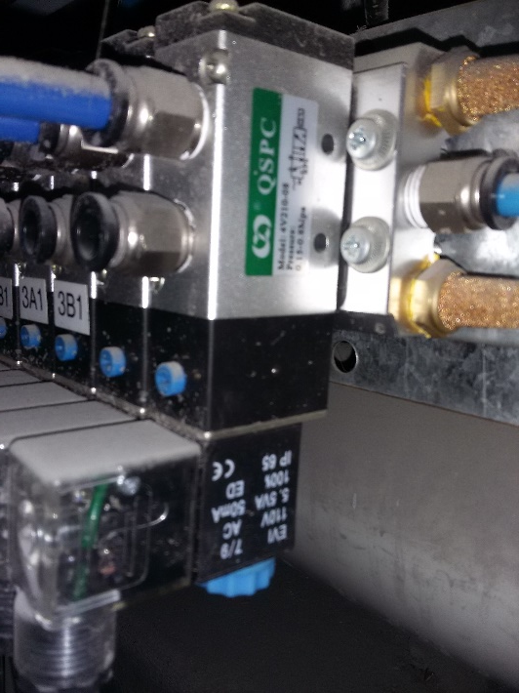
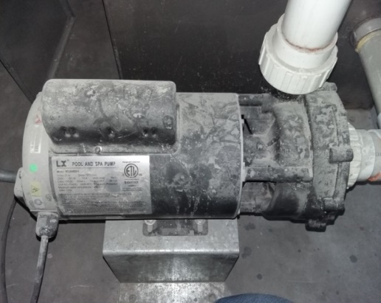
Modulo 3 / Procesos de desengrasado, lavado y fosfatado
Electroválvulas 5/2
Actuador rotativo neumático tipo mariposa
Bombas

Slide 20
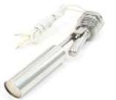
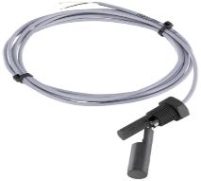
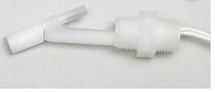

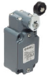

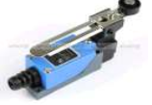
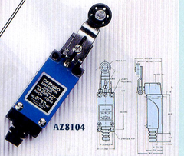
Modulo 4 / Señales de transductores y salida de piezas fosfatadas
OPCIONES | OPCIÓN A | OPCIÓN B | OPCIÓN C | OPCIÓN D
CARAC. | acero inoxidable, conexión al proceso 1/2´. | acero inoxidable, conexión al proceso 1/2´. | polipropileno con protección IP67, conexión al proceso 1/2´. | polipropileno, conexión al proceso 1/2´
PRECIO | 90,00 dólares | 26,50 dólares | 64,50 dólares | 46,50 dólares
        Verificar los niveles medio y alto de los tanques
 | MATERIAL | CONEXIÓN | COSTO | ∑ | PRIORIDAD
OPCIÓN A | 0,0875 | 0,025 | 0,05 | 0,1625 | 4
OPCIÓN B | 0,0875 | 0,075 | 0,2 | 0.3625 | 1
OPCIÓN C | 0,05 | 0,075 | 0,1 | 0,225 | 3
OPCIÓN D | 0,025 | 0,075 | 0,15 | 0,25 | 2
 |  |  | TOTAL | 1
        Verificar si las puertas están abiertas o cerradas
OPCIÓN | OPCIÓN A | OPCIÓN B | OPCIÓN C | OPCIÓN D
CARAC. | cuerpo metálico IP67,actuador de palanca con rueda, contacto NC y NO | cuerpo de plástico IP65, actuador de palanca variable con rueda, contacto NC y NO | cuerpo de aluminio, actuador de palanca variable con rueda, contacto NC y NO | cuerpo de aluminio, actuador de palanca con rueda, contacto NC y NO
PRECIO | 75 dólares | 35 dólares | 18,5 dólares | 18,9 dólares
 | VERSATILIDAD | COSTO | ∑ | PRIORIDAD
OPCIÓN A | 0,092 | 0,054 | 0,146 | 4
OPCIÓN B | 0,138 | 0,108 | 0,246 | 2
OPCIÓN C | 0,184 | 0,216 | 0,4 | 1
OPCIÓN D | 0,046 | 0,162 | 0,208 | 3
 |  | TOTAL | 1

Slide 21
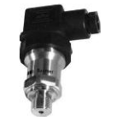
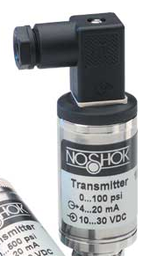
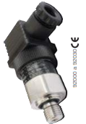
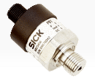
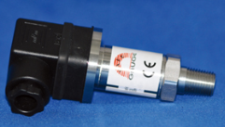
Modulo 4 / Señales de transductores y salida de piezas fosfatadas
Verificar la presión con la que se rocían las piezas
OPCIONES | OPCIÓN A | OPCIÓN B | OPCIÓN C | OPCIÓN D | OPCIÓN E
CARAC. | acero inoxidable, señal 4-20mA, rango de medida 0-100 psi, conexión al proceso 1/4NPT | acero inoxidable, señal 4-120mA, rango de medida 0 - 100psi, conexión al proceso 1/4 NPT | acero inoxidable, señal 4-20mA, rango de medida 0-100psi, conexión al proceso 1/2´ | acero inoxidable, señal 4-20mA, rango de medida 0-150psi, conexión al proceso 1/4NPT | acero inoxidable, señal 4-20mA, rango de medida 0-100psi, conexión al proceso 1/4NPT
PRECIO | 210,00 dólares | 198,55 dólares | 190,50 dólares | 126,00 dólares | 321,50 dólares
 | MATERIAL | CONEXIÓN | COSTO | ∑ | PRIORIDAD
OPCIÓN A | 0,05 | 0,0575 | 0,065 | 0.173 | 4
OPCIÓN B | 0,05 | 0,06 | 0,1 | 0.21 | 2
OPCIÓN C | 0,05 | 0,015 | 0,13 | 0.195 | 3
OPCIÓN D | 0,05 | 0,06 | 0,17 | 0.28 | 1
OPCIÓN E | 0,05 | 0,0575 | 0,035 | 0.143 | 5
 |  |  | TOTAL | 1

Slide 22
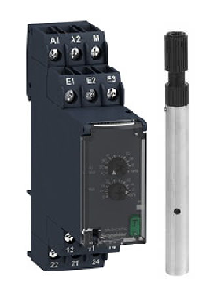
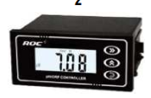
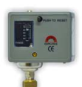

Modulo 4 / Señales de transductores y salida de piezas fosfatadas
        Verificar el nivel mínimo de los tanques
Verificar el PH del tanque de Fosfatado
Verificar la necesidad de limpieza del sistema hidráulico
Relé de nivel / sonda
Ph - metro / sonda in line
Presostato

Slide 23
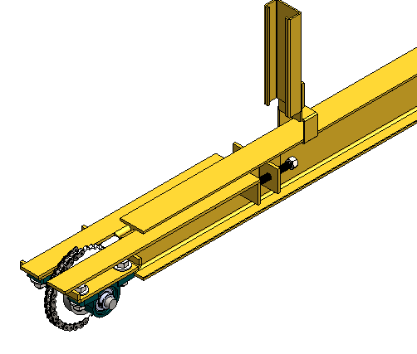
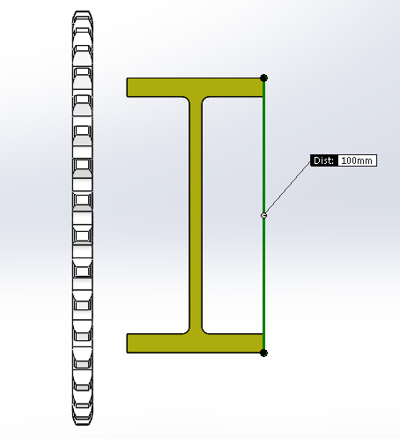
DISEÑO
Diseño Mecánico (Transportador de piezas metálicas)
Transmisión por cadenas
  Catarina
Dato.
Diámetro de las catarinas o piñones = 150 mm

Slide 24
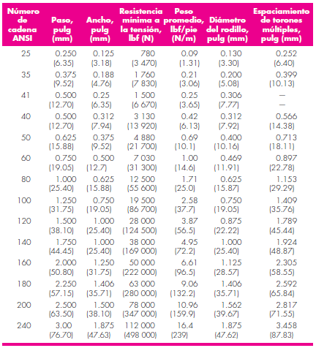
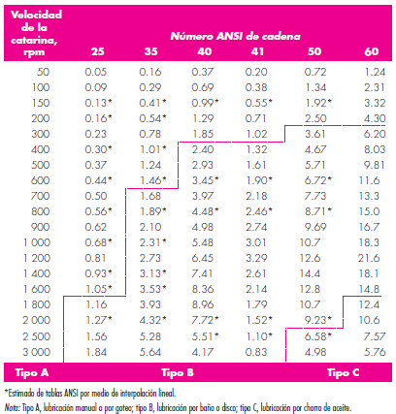
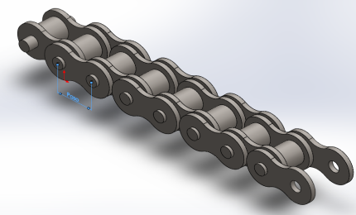
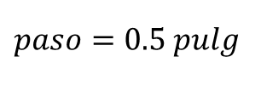

DISEÑO
Selección de la cadena
Dimensiones de cadenas estándares de rodillos americanas: torón sencillo
Capacidad nominal de potencias de cadenas de rodillos simple
$$ANSI 40$$
$$paso=0.5 pulg$$
Fuente: (Budynas & Keith, 2012)

Slide 25


DISEÑO
Cálculo de la catarina
Numero de dientes de catarina de un solo torón
De acuerdo a la disponibilidad del mercado se optó por una catarina de 36 dientes para la catarina conductora como para la conducida, paso 0.5 pulg, diámetro del paso de la catarina 151 mm≅6 pulg
Fuente: (Budynas & Keith, 2012)

Slide 26


DISEÑO
Especificaciones de catarina y manzana
Se toma en cuenta el diámetro $d_{3}=90mm$y el cubo sugerido de $I_{1}−I_{4}=35−7.20=27.8 mm$, pero por geometría se diseñó para $15 mm$.
Fuente: (Michaud-Chailly, 2017)

Slide 27

DISEÑO
Cálculo de la longitud de la cadena aproximada

Slide 28

DISEÑO
Cálculo de la potencia del motor

Slide 29

DISEÑO
Cálculo de la potencia corregida de diseño
Factores de servicio para transmisiones por cadenas
Fuente: (Mott, 2006)

Slide 30
DISEÑO

Slide 31

DISEÑO
Dimensionamiento de la caja reductora

Slide 32






DISEÑO
Diseño del eje de transmisión
Fuerzas aplicadas por la cadena a la catarina
$$T_{max}=117.80 Nm$$
$$T_{min}=0 Nm$$
$$F_{c}=\frac{117.8}{\left(\frac{0.15}{2}\right)}=1571 N$$
$$F_{cx}=1571\cos\left(0\right)=1571 N$$
$$F_{cy}=1571\sin\left(0\right)=0 N{ }$$
Fuente: (Mott, 2006)

Slide 33









DISEÑO
(DCL) en el plano YZ
(DCL) en el plano XZ
$$A_{y}=−387.5 N$$
$A_{x}=398 N$.
$$B_{y}=387.5 N$$
$B_{x}=1173 N$
$$M_{YZ}=94.55 N−m$$
$$M_{XZ}=141.68 N−m$$
$M_{max}=\sqrt{{M_{YZ}}^{2}+{M_{XZ}}^{2}}=\sqrt{{94.55}^{2}+{141.68}^{2}}=170.33$𝑁−𝑚

Slide 34










DISEÑO
Cálculo del diámetro del eje
Límite de la resistencia a la fatiga
$$M_{a}=752.5 lbf−in$$
$$M_{m}=752.5 lbf−in$$
$$T_{a}=521.5 lbf∙in$$
$$T_{m}=521.5 lbf∙in$$
$$S_{e}=k_{a}∙k_{b}∙k_{c}∙k_{d}∙k_{e}∙S_{e}^{′}$$
Elegimos un acero AISI 1018 CD y su resistencia a la tensión $S_{ut}=64 kpsi$
$${S′}_{e}=0.5∗64=32 kpsi$$
Factores de concentradores de esfuerzos del chavetero.
$$K_{t}=K_{f}=2.2 y K_{ts}=K_{fs}=3$$
$${S′}_{e}=0.5∗64=32 kpsi$$
Ecuación Goodman Modificada útil para el cálculo del diámetro del eje a diseñar:
$$d={\left(\frac{16 n}{π}\left\{\frac{1}{S_{e}}{\left[4{\left(K_{f}M_{a}\right)}^{2}+3{\left(K_{fs}T_{a}\right)}^{2}\right]}^{\frac{1}{2}}+\frac{1}{S_{ut}}{\left[4{\left(K_{f}M_{m}\right)}^{2}+3{\left(K_{fs}T_{m}\right)}^{2}\right]}^{\frac{1}{2}}\right\}\right)}^{\frac{1}{3}}$$
$$d=0.80 pulg$$
$$d=0.75 pulg$$
Fuente: (Budynas & Keith, 2012)

Slide 35

DISEÑO
Selección de los cojinetes para el eje
Se establece la confiabilidad en un 99%, y un tiempo de vida de 20000 horas, lo que representa una vida de 5 años, con 10 horas diarias de uso. La velocidad del eje es de 30 rpm.
De los diagramas de cuerpo libre presentado con anterioridad, se obtiene:
$$RA=555.48 N$$
$$RB=1235.35 N$$

Slide 36


DISEÑO
Se decide elegir un cojinete de tipo puente UCP-202-10 $\frac{3}{4} pulg$.

Slide 37
DISEÑO
Diseño Eléctrico y Electrónico
Planteamiento de los planos eléctricos
Selección de elementos DC
    Dimensionamiento de la fuente de 24V DC.
Selección elementos de maniobra y control
Selección elementos de protección y potencia
    Dimensionamiento del disyuntor principal
    Distribución de los componentes en el tablero

Slide 38

DISEÑO ELÉCTRICO Y ELECTRÓNICO
Plano Potencia

Slide 39

DISEÑO ELÉCTRICO Y ELECTRÓNICO
Plano Control

Slide 40




DISEÑO ELÉCTRICO Y ELECTRÓNICO
Selección de los elementos de Corriente Continua
Elemento | HMI Magelis STU 855
Tamaño de pantalla | 5.7 pulgadas LCD
Resolución de pantalla | 320 x 240
Puertos | Ethernet / serial (RS-232 o RS-485) / USB 2.0
Alimentación | 24 V DC (6.8W)
Tipo | Ph – Metro in Line
Alimentación | 24 V DC (125 mA)
Elementos | PLC Twido con sus módulos
Memoria | 32 KB (3000 instrucciones)
Velocidad del procesador | 5000 Hz 16 bits / 20000 Hz 32 bits
Entradas | 20 digitales / 2 análogas
Salidas | 16 digitales
Protocolo de comunicación | Modbus RS – 485 (maestro – esclavo)
alimentación | 24 V DC (19W)
Tipo de indicador | Luz piloto verde / amarilla / roja
Alimentación | 24 V DC (20 mA)
Tipo de elemento | Relé de estado sólido
Contactos | 1 NO
Alimentación | 24 V DC (7 mA)

Slide 41



DISEÑO ELÉCTRICO Y ELECTRÓNICO
Dimensionamiento de la fuente de 24V DC.
ELEMENTO | CANTIDAD | POTENCIA NOMINAL | POTENCIA NOMINAL COMBINADA | VOLTAJE DE TRABAJO | CORRIENTE CALCULADA
 |  | [W] | [W] | [V] | [A]
Luces piloto | 6 | 0,168 | 1,008 | 24 | 0,04
relés | 9 | 0,48 | 4,32 | 24 | 0,18
PLC | 1 | 19 | 19 | 24 | 0,79
HMI | 1 | 6,8 | 6,8 | 24 | 0,28
PH-metro | 1 | 3 | 3 | 24 | 0,13
 |  |  | CONSUMO TOTAL [A] |  | 1,42
Corriente | 1.5 Amp
Marca | SP Super Power
Tipo de montaje | Riel Din
$$I=\frac{P}{V}$$

Slide 42









DISEÑO ELÉCTRICO Y ELECTRÓNICO
Selección de los elementos de maniobra
ELEMENTO DE MANIOBRA | Pulsador con retorno, de inicio | Pulsador con retorno, de paro | Selector de tres posiciones | Paro de emergencia | Selector de tres posiciones con retorno al centro | Pulsador marcha – paro iluminado | interruptor iluminado
CONTACTOS | 1 NO + 1 NC | 1 NO + 1 NC | 2 NO | 1 NO + 1 NC | 2 NO | 1 NO + 1 NC | 3 NO
Selección de luces piloto
Selección de relés
Tipo de elemento | Relé de estado sólido
Alimentación | 110 V AC
Contactos | 2 NO
Tipo de indicador | Luz piloto verde
Alimentación | 110 V AC

Slide 43




DISEÑO ELÉCTRICO Y ELECTRÓNICO
Selección de los elementos de protección
TIPO DE ELEMENTO | Relé térmico 3 polos 12 Amp | Disyuntor 2 polos 16 Amp | Disyuntor 1 polo 10 Amp | Disyuntor 1 polo 6 Amp | Disyuntor 2 polo 8 Amp
ELEMENTO QUE PROTEGE | bombas | bombas y niquelinas | bomba sumergible | circuitos de control | variador de frecuencia
Selección de los elementos de Potencia
Tipo de elemento | Variador de Frecuencia
Input | (2L/PE) / 230-240V AC / 9 Amp / 50-60 Hz
Output | (3L/PE) / 0-230V AC / 1 Hp / 0-240HZ
Tipo de elemento | Contactor 3 polos 12 Amp | Contactor 2 polos 30 Amp
Alimentación | 110 V AC | 110 V AC
Tipo de montaje | Riel Din | Riel Din
Contactos | 1 NO + 1 NC | 1 NO + 1 NC

Slide 44



DISEÑO ELÉCTRICO Y ELECTRÓNICO
Dimensionamiento del disyuntor principal
ELEMENTO | POTENCIA NOMINAL [W] | POTENCIA NOMINAL COMBINADA [W] | VOLTAJE DE TRABAJO [V] | FACTOR DE POTENCIA [COS Φ] | CORRIENTE CALCULADA [A]
BOMBA | 2700 | 2700 | 220 | 0,8 | 15,34
ELECTROVÁLVULAS | 55 | 330 | 110 | 0,8 | 3,75
BOMBA SUMERGIBLE | 750 | 750 | 110 | 0,8 | 8,52
MOTOR DE LA CADENA | 372 | 372 | 220 | 0,8 | 2,11
NIQUELINAS | 1200 | 3600 | 220 | 0,8 | 20,45
LUCES DE LA CABINA | 36 | 216 | 110 | 0,8 | 2,45
FUENTE 24 V | 220 | 220 | 110 | 0,8 | 2,50
 |  |  | CONSUMO TOTAL [A] |  | 55,14
$$I=\frac{P_{m}}{V∗Cos φ}$$
Tipo de elemento | Disyuntor 3 polo 60 Amp
Marca | Schneider Electric
Tipo de montaje | Riel Din

Slide 45


DISEÑO ELÉCTRICO Y ELECTRÓNICO
    Distribución de los componentes en el tablero

Slide 46


DISEÑO
    Diseño de Software
Esquema de conexión entre PLC y HMI
Esquema de conexión entre PC y HMI

Slide 47

DISEÑO Software
Estructura de las pantallas

Slide 48




PRUEBAS Y RESULTADOS
LINEALIZACIÓN DEL TRANSMISOR DE PRESIÓN
Linealización del transmisor de presión
Visualización de presión del sistema en el HMI.
Presión PSI
Set Point | dato 1 | dato 2 | dato 3 | Promedio
18 | 18,2 | 17,7 | 17,9 | 17,9
$$\left|\overline{x}−D1\right|$$ | $$\left|\overline{x}−D2\right|$$ | $$\left|\overline{x}−D3\right|$$ | Err. Absoluto
0,3 | 0,2 | 0,0 | 0,2
$$Err. Relativo=\frac{0,2}{17,9}x 100=1,12\%$$
Resolución: 0,1 PSI

Slide 49




PRUEBAS Y RESULTADOS
CALIBRACIÓN Y LINEALIZACIÓN DE PH-METRO.
Linealización del transmisor de Ph
Visualización del valor de PH del tanque en el HMI.
Ph 7 Buffer Solution
Set Point | dato 1 | dato 2 | dato 3 | Promedio
7 | 6,93 | 7,07 | 7,05 | 7,02
$$\left|\overline{x}−D1\right|$$ | $$\left|\overline{x}−D2\right|$$ | $$\left|\overline{x}−D3\right|$$ | Err. Absoluto
0,09 | 0,05 | 0,03 | 0,06
$$Err. Relativo=\frac{0,06}{7,02}x 100=0,85\%$$
Resolución: 0,01 Ph

Slide 50
PRUEBAS Y RESULTADOS
Análisis de los datos proporcionados por laboratorio del peso de piezas fosfatadas.
Producto: Fosfatisante
método: rocío
N° | Probetas de acero laminado en frio (espesor 1.4 mm) |  |  |  |  |  |  | Deposición de fosfato de Zinc
 | Patrón [gr] | Dimensiones [cm] | Dimensiones [cm] | Peso [gr] | Área Total [m2] | Temperatura [°C] | Tiempo [min] | Concentr 1:10 [gr/m2]
1 | 107,23 | 10 | 10 | 107,36 | 0,0200 | 22 | 4 | 6,50
2 | 107,23 | 10 | 10 | 107,39 | 0,0200 | 22 | 4 | 8,00
3 | 240,17 | 15 | 15 | 240,39 | 0,0450 | 22 | 4 | 4,89
4 | 240,17 | 15 | 15 | 240,56 | 0,0450 | 22 | 4 | 8,67
Producto: FOSFAZINC
método: manual
N° | Probetas de acero laminado en frio (espesor 1.4 mm) |  |  |  |  |  |  | Deposición de fosfato de Zinc
 | Patrón [gr] | Dimensiones [cm] | Dimensiones [cm] | Peso [gr] | Area Total [m2] | Temperatura [°C] | Tiempo [min] | Concentr 1:4 [gr/m2] | Concentr 1:6 [gr/m2] | Concentr 1:8 [gr/m2]
1 | 107,23 | 10 | 10 | 107,78 | 0,0200 | 22 | 4 | 27,5
2 | 107,23 | 10 | 10 | 107,50 | 0,0200 | 22 | 4 |  | 13,5
3 | 107,23 | 10 | 10 | 107,39 | 0,0200 | 22 | 4 |  |  | 8
4 | 240,17 | 15 | 15 | 240,93 | 0,0450 | 22 | 4 | 16,89
5 | 240,17 | 15 | 15 | 240,67 | 0,0450 | 22 | 4 |  | 11,11
6 | 240,17 | 15 | 15 | 240,46 | 0,0450 | 22 | 4 |  |  | 6,44

Slide 51
ESTUDIO FINANCIERO
INGRESOS DEL PROYECTO
  INGRESO POR REDUCCIÓN DE INSUMOS
OTROS INSUMOS
DESCRIPCION | CANTIDAD ANUAL | UNIDAD | COSTO UNITARIO | TOTAL EN DOLARES
guantes de látex | 96 | unidad | 4,78 | 458,88
paños de limpieza | 300 | unidad | 1,44 | 432
mascarillas | 276 | unidad | 0,31 | 85,56
mandiles de cuero | 96 | unidad | 2,98 | 286,08
TOTAL |  |  |  | 1262,52

Slide 52
ESTUDIO FINANCIERO
INGRESO POR INCREMENTO EN LA PRODUCCIÓN
Tiempo en el proceso manual de lavado y enjuague
Tiempo en el proceso automático de lavado y enjuague
TIEMPO PROCESO DE LAVADO Y ENJUAGUE MANUAL
ACTIVIDAD | TIEMPO EN MINUTOS
lavado de piezas (10 piezas aproximadamente) | 480
colgado de piezas | 20
secado de piezas | 300
total empleado en minutos | 800
tiempo diario manual en horas | 13.33 H
TIEMPO PROCESO ATOMATICO DE LAVADO Y ENJUAGUE
ACTIVIDAD | TIEMPO EN MINUTOS
lavado de piezas (10 piezas aproximadamente) | 12
colgado de piezas | 10
secado de piezas | 8
total empleado en minutos | 30
tiempo diario manual en horas | 0.5 H

Slide 53
ESTUDIO FINANCIERO
Estado de Pérdidas y Ganancias
DETALLE | 2017 | 2018 | 2019 | 2020 | 2021
Ventas (reducción de costos y aumento de producción) | 9535,96 | 12532,38 | 16582,99 | 22063,27 | 29482,62
(-) Costos y gastos | 8521,37 | 8807,69 | 9103,63 | 9409,51 | 9725,67
(=) Utilidad Bruta en Ventas | 1014,59 | 3724,69 | 7479,36 | 12653,76 | 19756,95
(-) Gastos Administrativos | 0,00 | 0,00 | 0,00 | 0,00 | 0,00
(-) Gastos de Ventas | 0,00 | 0,00 | 0,00 | 0,00 | 0,00
(-) Depreciaciones y Amortizaciones | 452,74 | 452,74 | 452,74 | 452,74 | 452,74
(=)Utilidad Operacional | 561,85 | 3271,95 | 7026,62 | 12201,02 | 19304,20
(-) Gasto Financiero | 0,00 | 0,00 | 0,00 | 0,00
(=) Utilidad antes de Impuestos | 561,85 | 3271,95 | 7026,62 | 12201,02 | 19304,20
(-) Participaciones trabajadores | 84,28 | 490,79 | 1053,99 | 1830,15 | 2895,63
(=) Utilidad antes de Impuestos | 477,57 | 2781,16 | 5972,63 | 10370,87 | 16408,57
(-) Impuesto a la Renta | 105,07 | 611,85 | 1313,98 | 2281,59 | 3609,89
(=) Utilidad/Pérdida del Ejercicio | 372,50 | 2169,30 | 4658,65 | 8089,28 | 12798,69

Slide 54
ESTUDIO FINANCIERO
Resumen de ingresos generados por implementación del proyecto
DETALLE | AÑO 1 | AÑO 2 | AÑO 3 | AÑO 4 | AÑO 5
INGRESOS POR INCREMENTO DE LA PRODUCCIÓN
UNIDADES | 232,40 | 302,12 | 392,76 | 510,58 | 663,75
UTILIDAD NETA | 35,60 | 37,15 | 38,77 | 40,46 | 42,23
TOTAL INGRESOS POR INCREMENTO | 8.273,44 | 11.224,41 | 15.227,93 | 20.659,43 | 28.028,24
INGRESOS POR REDUCCION DE COSTOS
OTROS INSUMOS | 1.262,52 | 1.307,97 | 1.355,06 | 1.403,84 | 1.454,38
INGRESOS TOTALES | 9.535,96 | 12.532,38 | 16.582,99 | 22.063,27 | 29.482,62

Slide 55
ESTUDIO FINANCIERO
Evaluación Financiera
INDICADOR | VALOR | CONCLUSIÓN
VAN | 9139,09 USD | Viable
TIR | 33,47% | Viable
PRI | 4 años | Viable

Slide 56

Conclusiones
Se diseñó y construyó los componentes mecánicos necesarios para sistema de transporte de las piezas metálicas
Se diseñó, selecciono y cableo todos los componentes eléctricos y electrónicos usados para la automatización, de tal manera que sean funcionales y que encajen físicamente en el tablero existente.
El HMI permite al usuario programar los tiempos de los procesos, introducir las medidas de las piezas metálicas a procesar, conocer la cantidad de veces que se realizó cada uno de los procesos, y se adiciono el proceso de Pruebas de grado de protección Nema 250
Las pruebas realizadas a las placas metálicas procesadas para determinar la cantidad de fosfato de zinc que se depositó en las mismas por metro cuadrado variaron entre 4,89 y 8,67 $\left[gr/m^{2}\right]$, dichos resultados se encuentran en el rango aceptable que es de 1,5 a 30 $\left[gr/m^{2}\right]$.
Las pruebas realizadas a placas procesadas y pintadas para determinar la calidad del proceso de pintura vienen dadas por tres ensayos:
* El primero es el espesor de la pintura donde se obtuvo un promedio de 55,2 micras está dentro de la norma (ISO 2808), que estipula un rango de 40 a 80 micras
* El segundo ensayo es el de dobles (ISO 6860)
* El tercer ensayo el de rayado (ISO 2409)

Slide 57
Recomendaciones
Analizar los requerimientos del cliente de forma técnica, de esta manera poder determinar las limitantes tanto económicas, tecnologías o de ingeniería del proyecto.
Investigar en el mercado nacional proveedores de materias primas, insumos, materiales y equipos.
Para determinar la ecuación característica de los sensores es necesario realizar tres mediciones, de esta forma la ecuación característica del sensor es la más exacta posible.
Los resultados de las pruebas realizadas de las piezas metálicas, no consideran el factor de la temperatura a la cual fueron fosfatadas, se recomienda a posteriori se instalen niquelinas en los tanques, puesto que la temperatura entre 20 a 60 grados centígrados del proceso, ayuda a obtener una mejor uniformidad en la calidad de las piezas procesadas.
El operario debe realizar mantenimientos periódicos de los filtros de los tanques, limpieza de las boquillas que se encuentran en el interior de la cabina y de los filtros mesh cuando salgan las alarmas de limpieza, así como también realizar la calibración mensual del pH-metro.

Slide 58
Gracias

